Slide 1
DeepFace:Closing the Gap to Human-Level Performance in Face Verification

Slide 2
主要创新点
整篇文章主要是对传统面部识别流程和方法在alignment step（校准阶段）和representation step（再现阶段）进行一些算法上的更新，主要集中在两个方面
1、校准阶段和再现阶段采用了更为详细的3D face modeling
2、采用了一个9层的深度神经网络，整个网络模型包含了至少120 million 个参数
在这两个改进的基础之上，使得面部识别的精度提高到了97.35%，the current state of the art 误差下降了27%

Slide 3
与改进相关的成果
1、大数据和深度学习
大数据技术的发展使得模型的训练和学习有着充足的训练集，样本量的提升使得不同的统计模型可以大规模的应用，使得视觉识别系统的模型更加完善
深度学习的发展使得传统的机器学习的方法尤其是支持向量机的方法更能适应大数据环境下的需要，进一步降低运算时间。
2、Face recognition state of the art
主要是对识别误差的降低，本文主要利用了这个内容的一下几个方面：
（1）流程上，detect，align，represent，classify延续了这个通用的识别方法
（2）应用RGB pixel values, producing a very compact yet sparse descriptor
（3）在使用3D alignment 的过程中使用了新的体系

Slide 4
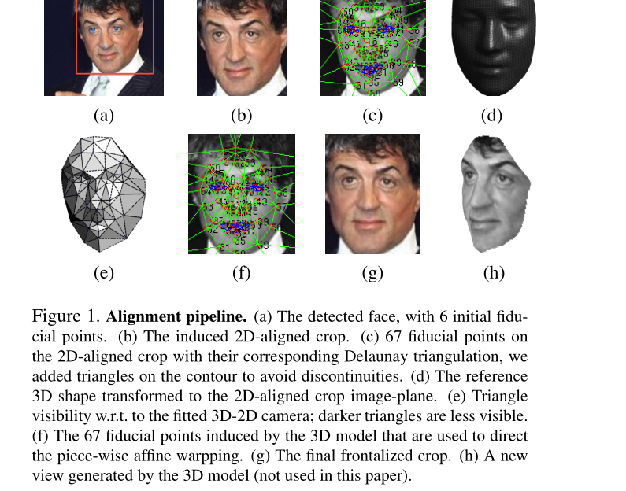
Face Alignment

Slide 5
Face Alignment
在Face Alignment方面的改进
1、our alignment is based on using fiducial point detectors to direct the alignment process. We use a relatively simple fiducial point detector, but apply it in several iterations to refine its output. At each iteration, fiducial points are extracted by
a Support Vector Regressor (SVR) trained to predict point
configurations from an image descriptor.
2、2D Alignment
This alignment method is similar to the one employed in LFW-a.
3、3D Alignment
In order to align faces undergoing out-of-plane rotations, we use a generic 3D shape model and register a 3D affine camera
4、Frontalization
we add the corresponding residuals，

Slide 6
Face Alignment
the frontalization is achieved by a piece-wise affine transformation T from (source) to (target), directed by the Delaunay triangulation derived from the 67 fiducial points . Also, invisible triangles w.r.t. to camera P, can be replaced using image blending with their symmetrical counterparts.
几点说明
1、2D情况下采用Scale，rotate和translate三个变量对图片进行分割，根据这些变量构成的矩阵对原有图片进行改造
2、3D情况下，主要需要求出3D变2D仿射相机矩阵P，整个矩阵应当满足P的损失函数最小化
3、最后的frontalization的误差项源自
进一步的得到误差项

Slide 7
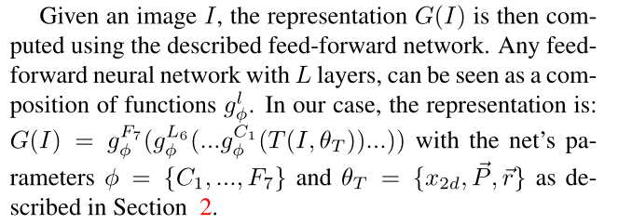
Representation
这一部分的基本原理来自参考文献[19]，主要的创新在于改变了DNN结构，引入了Max-pooling
Layer，简化为数学语言就是

Slide 8
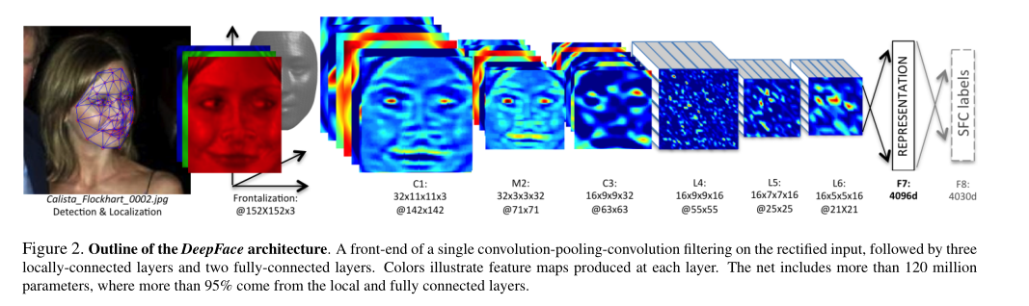
Representation
主要改进就是在M2层引入Max-pooling layer
在最后输出层引入激活函数和损失函数，用来训练整个模型，为了保证每一层学出来的特征取值在0-1，采取L2范数标准化

Slide 9
Verification Metric
采用两个统计量来描述Deepface这种面部识别方法的优越性
1、加权卡方统计量
2、Siamese network 统计量

Slide 10
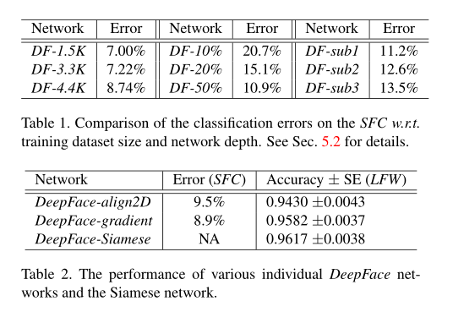
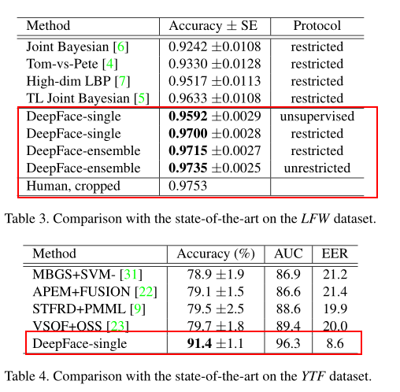
Experiments

